Slide 1
Manipulação de pacotes de rede com Scapy
Construindo security tools em python [Red Team]
Marcos Bomfim (mh4x0f)
mh4root@gmail.com

Slide 2
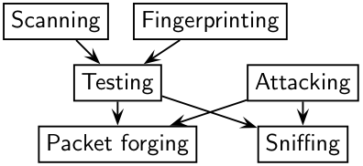
Introdução ao scapy
Scapy é um programa Python (ou módulo) que permite ao usuário enviar, “sniffar”, dissecar e forjar pacotes de rede.
Esse recurso permite a construção de ferramentas que podem sondar, verificar ou atacar redes.

Slide 3




Utilidades
scanning, tracerouting, probing, unit tests, attacks or network discovery.
hping, arpspoof, arp-sk, arping, p0f, partes do Nmap, tcpdump, and tshark.

Slide 4
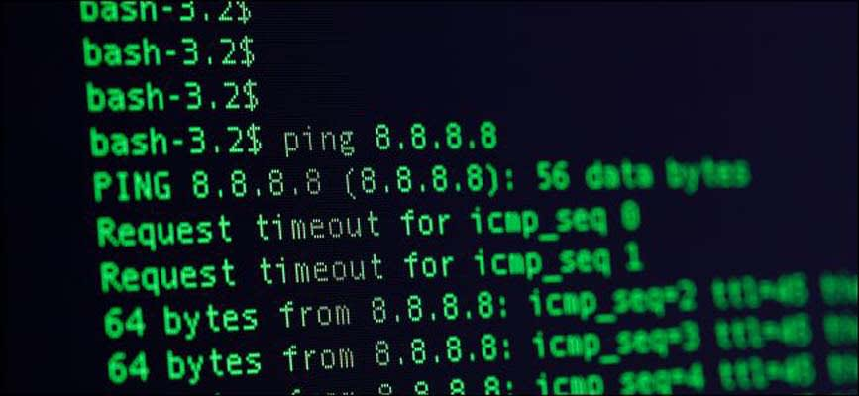
Definição
Scapy sending packets and receiving answers.
Você define um conjunto de pacotes, ele os envia, recebe respostas, combina solicitações com respostas e retorna uma lista de pares de pacotes (solicitação, resposta).

Slide 5
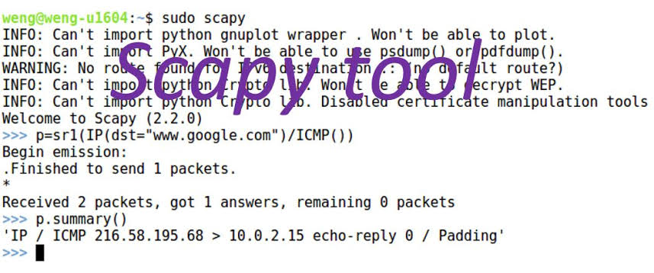
O que torna Scapy tão especial
Primeiro, com a maioria das outras ferramentas de rede, você não criará algo que o autor não imaginou.
Permite criar exatamente os pacotes que você deseja
Em vez de lidar com um programa de cem linhas C, você escreve apenas duas linhas de Scapy.

Slide 6
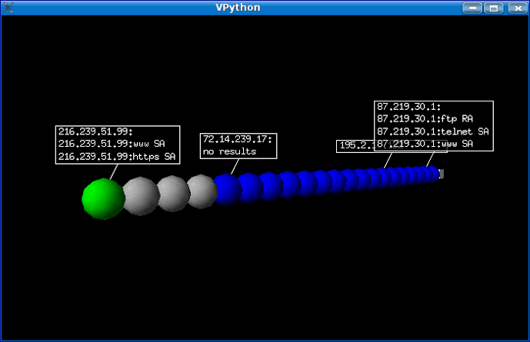
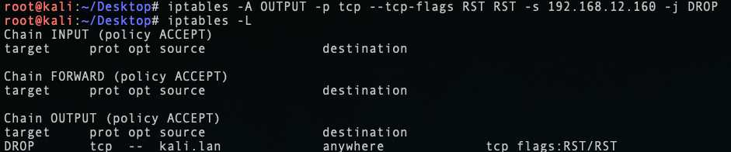
Performance
Sending invalid frames, injecting 802.11 frames, combining techniques (VLAN hopping+ARP cache poisoning, VOIP decoding on WEP encrypted channel, …), etc.

Slide 7

Quick demo

Slide 8
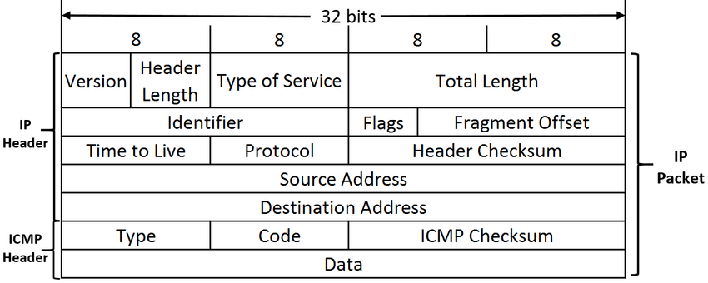
Estrutura do pacote ICMP
Echo Request / Reply
Mensagens para funções de teste e controle da rede, caso a maquina esteja ligada ira responder com um reply e se estiver inalcançável request Usadas pelo comando PING

Slide 9
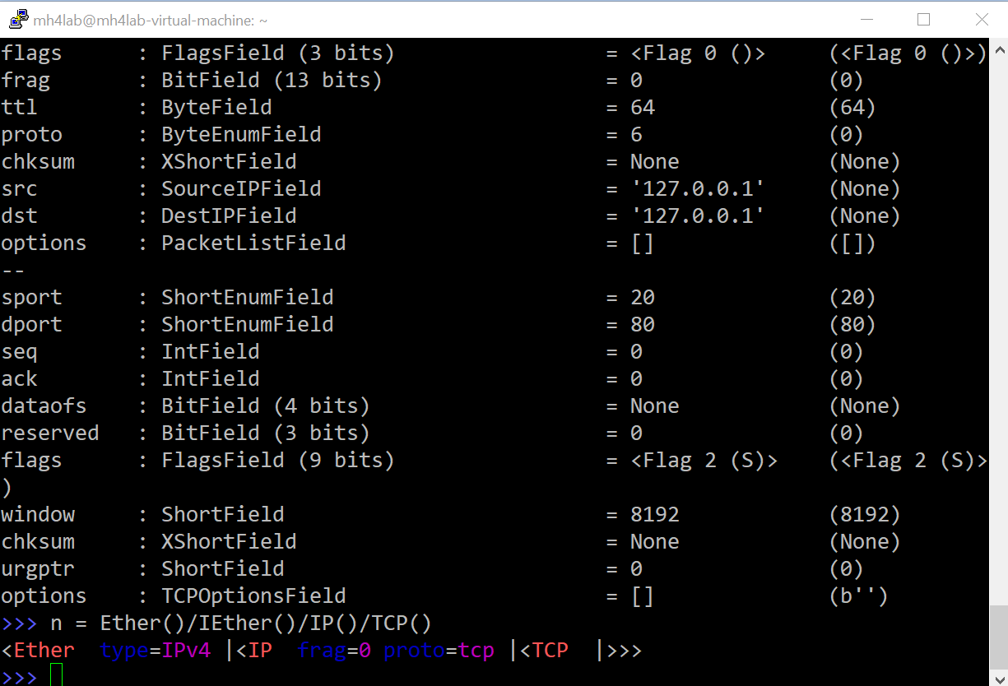
Controle sobre os dados do packet

Slide 10
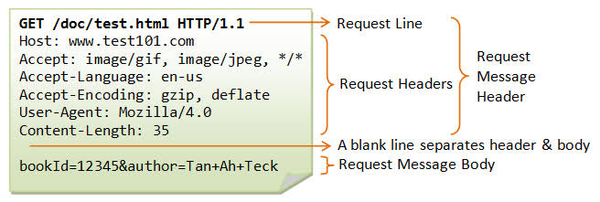
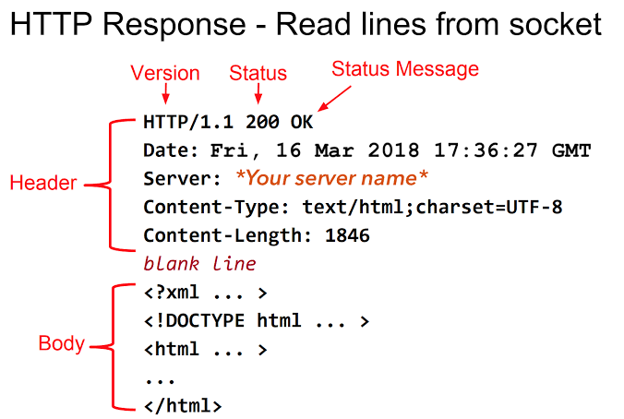
HTTP packet

Slide 11
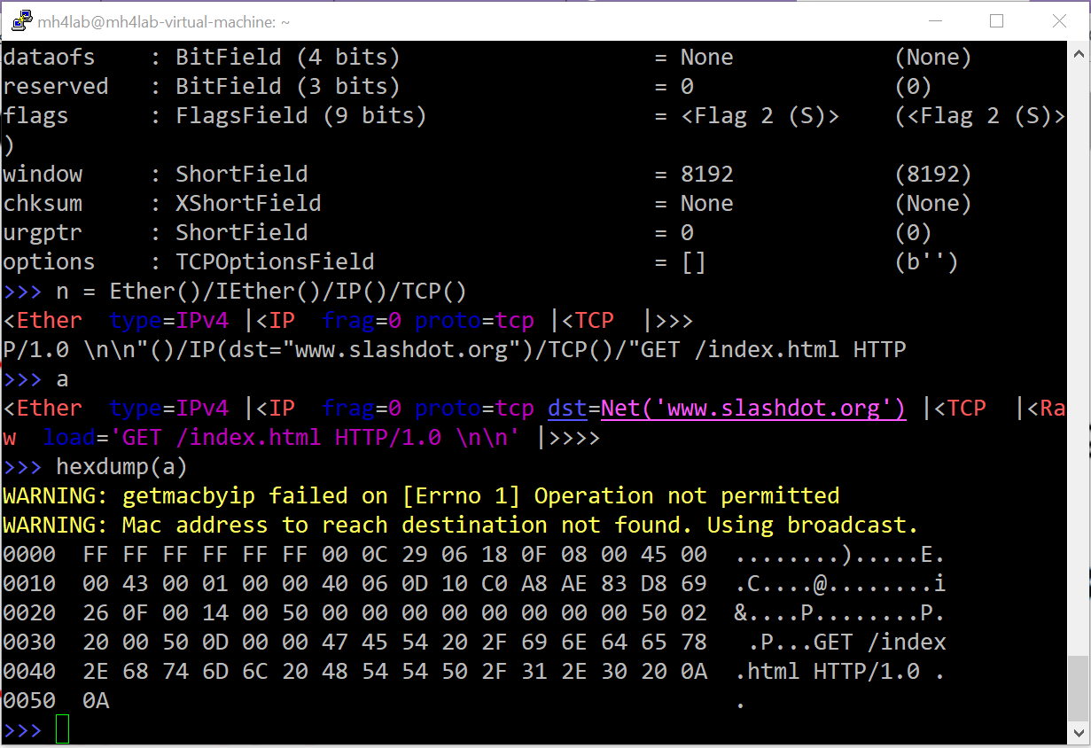
Como montar um pacote HTTP em scapy

Slide 12
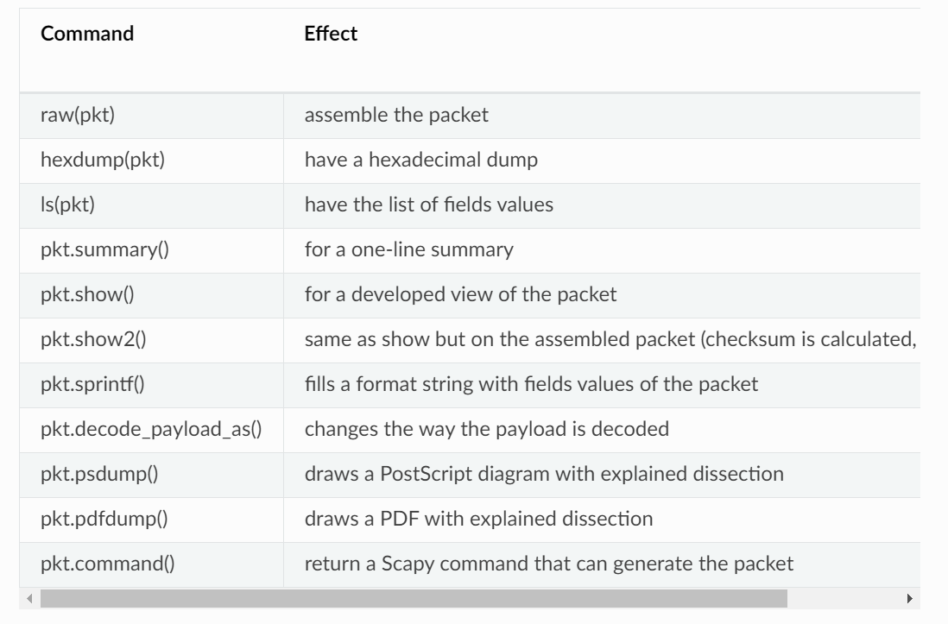
Scapy packet manipulation

Slide 13
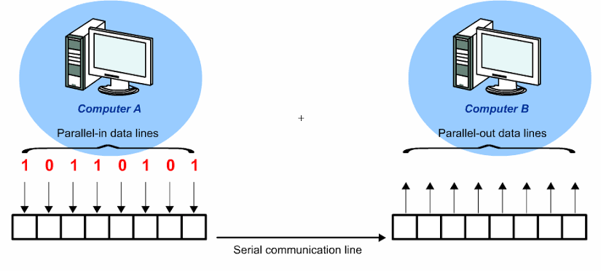
Enviado pacotes com scapy
A função send() enviará pacotes na camada 3.
A função sendp() funcionará na camada 2
send() e sendp() também retornarão a lista de pacotes enviados se return_packets = True for passado como parâmetro.
Para enviar pacotes você necessariamente precisará de permissão root.

Slide 14
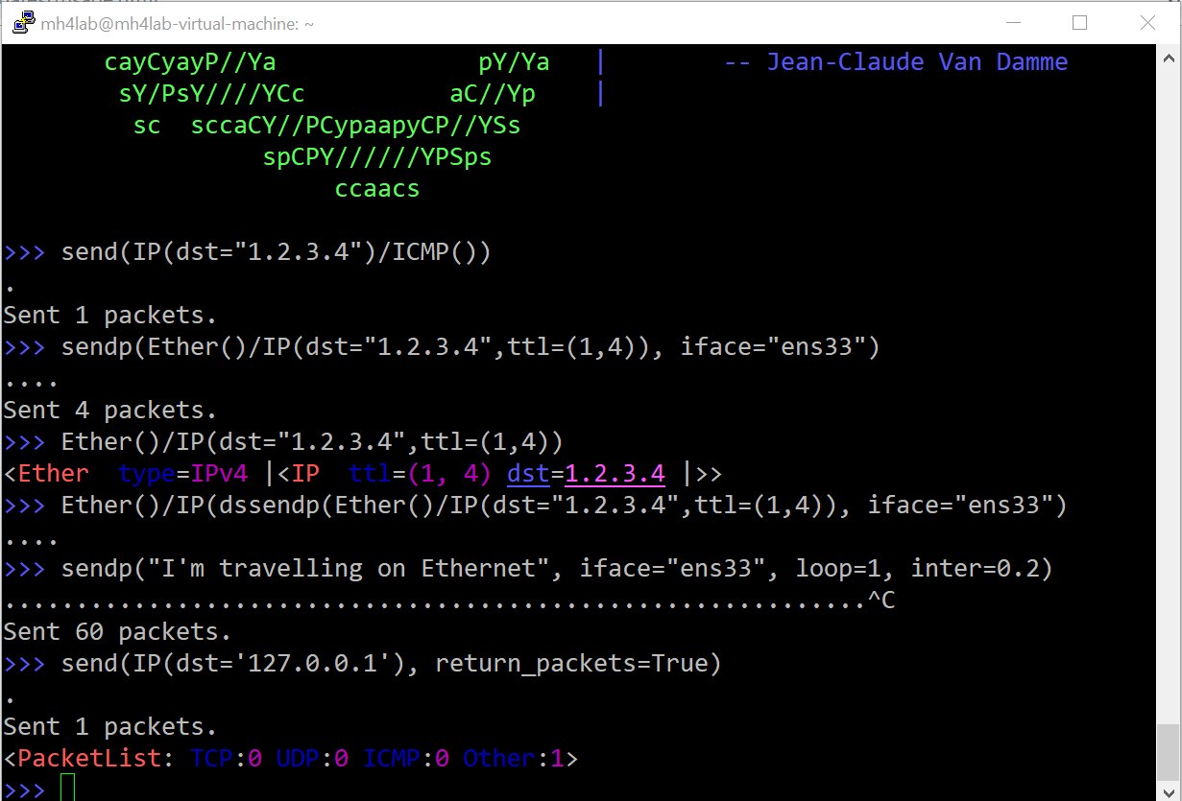
Enviado pacotes com scapy

Slide 15
Enviando e recebendo pacotes (sr)
A função sr() é para enviar pacotes e receber respostas.
A função sr1() é uma variante que retorna apenas um pacote que respondeu ao pacote (ou ao conjunto de pacotes) enviado.
Os pacotes devem ser da camada 3 (IP, ARP, etc.)
A função srp() faz o mesmo para pacotes da camada 2 (Ethernet, 802.3, etc.)
Se houver, nenhuma resposta, um valor Nenhum será atribuído quando o tempo limite for atingido.

Slide 16
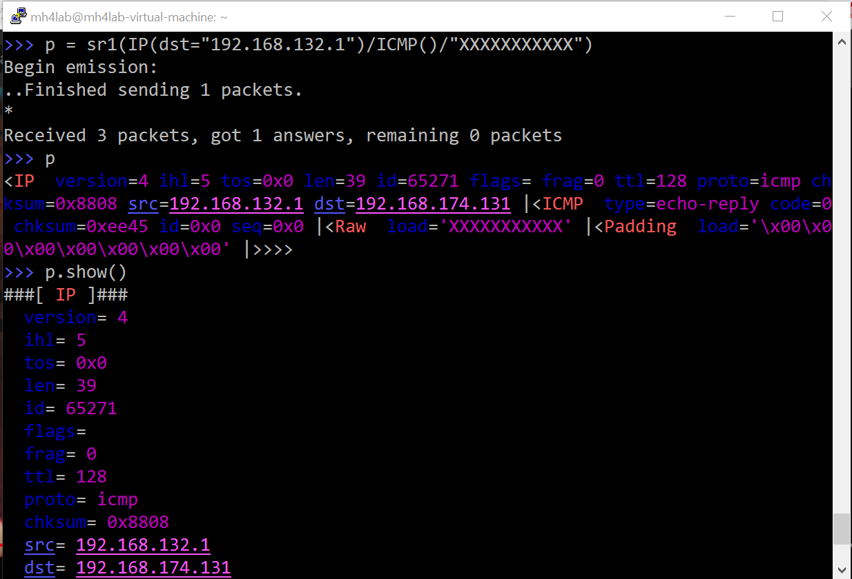
Enviando e recebendo pacotes (sr)

Slide 17
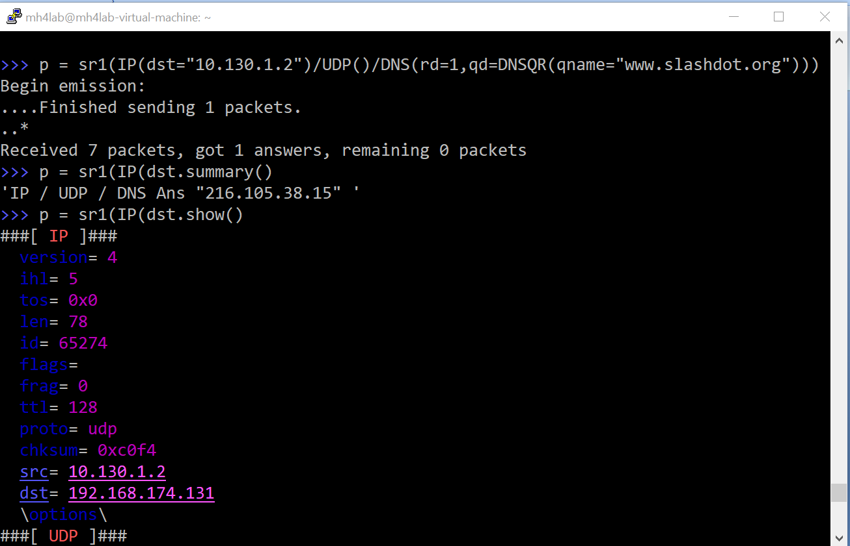
Enviando e recebendo pacotes (sr)

Slide 18
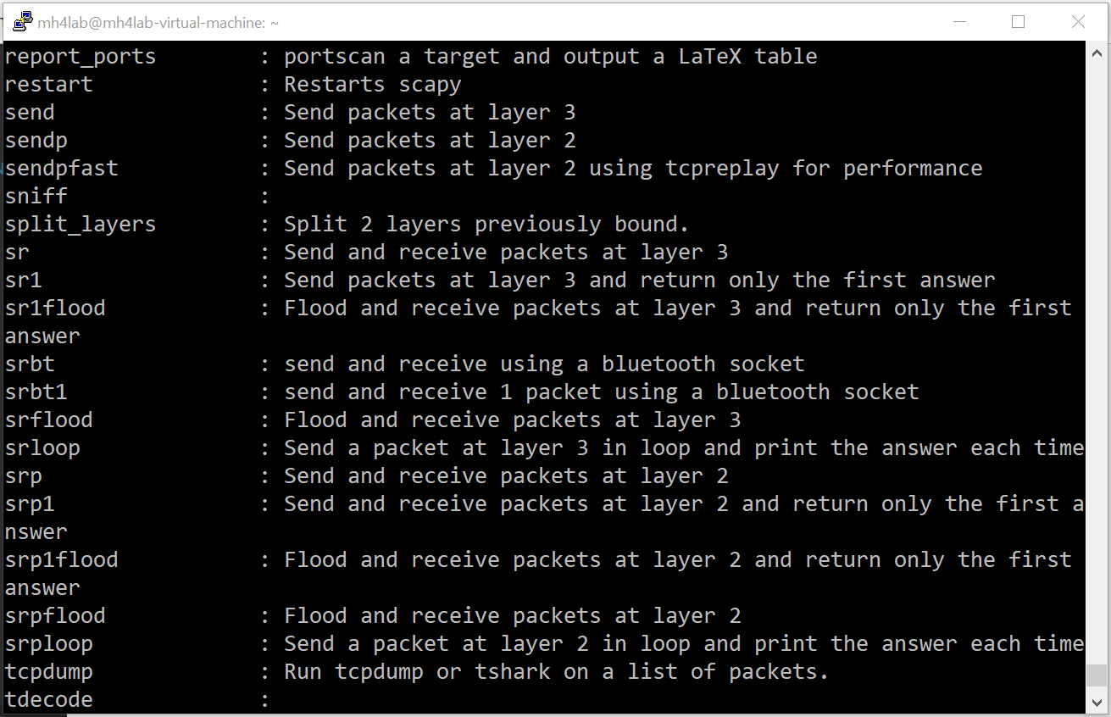
Funções extras

Slide 19
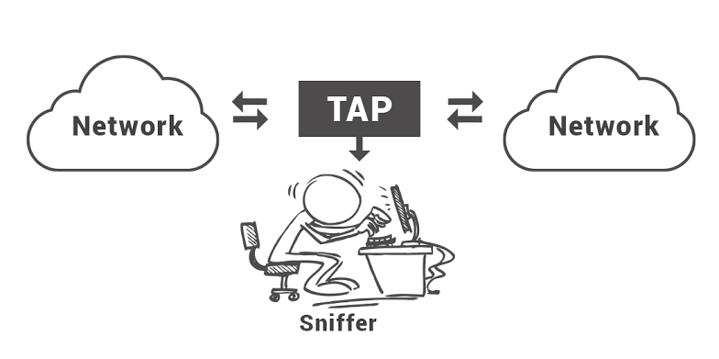
sniffing
Podemos capturar facilmente alguns pacotes ou até clonar tcpdump ou tshark. É possível fornecer uma interface ou uma lista de interfaces para detectar. Se nenhuma interface for fornecida, o sniffing ocorrerá em conf.iface

Slide 20
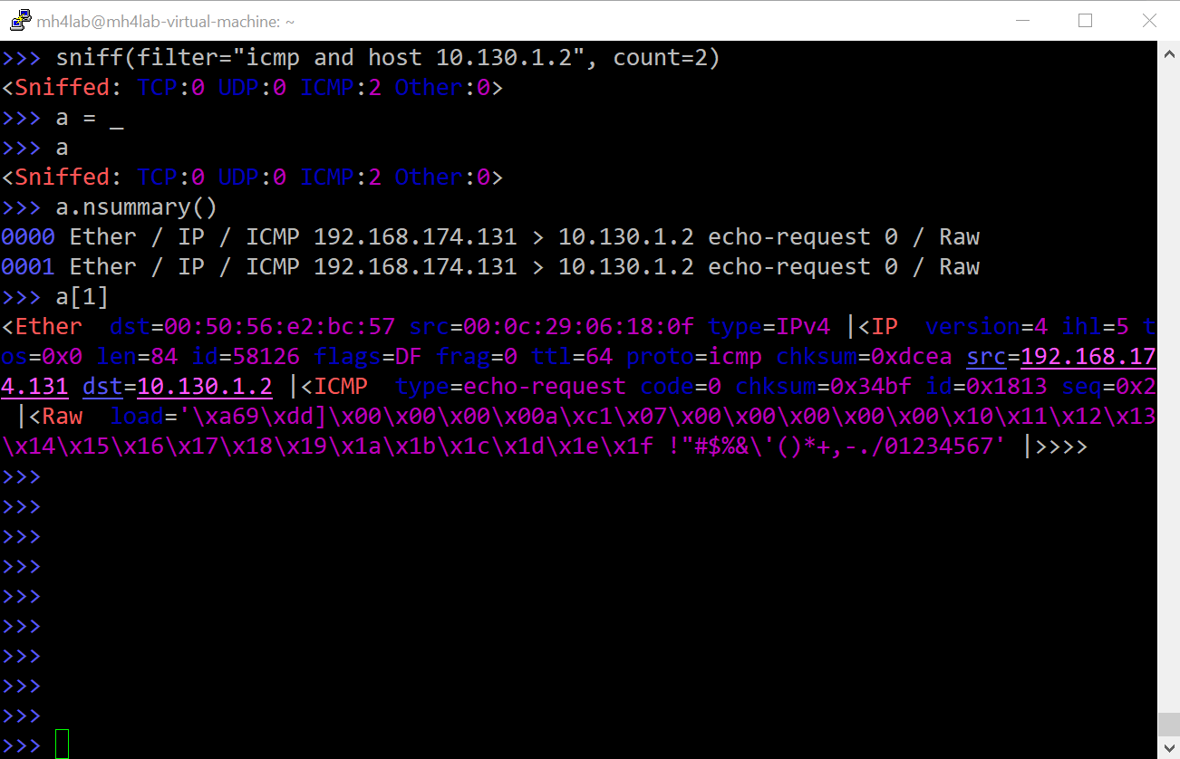
Exemplo 1

Slide 21
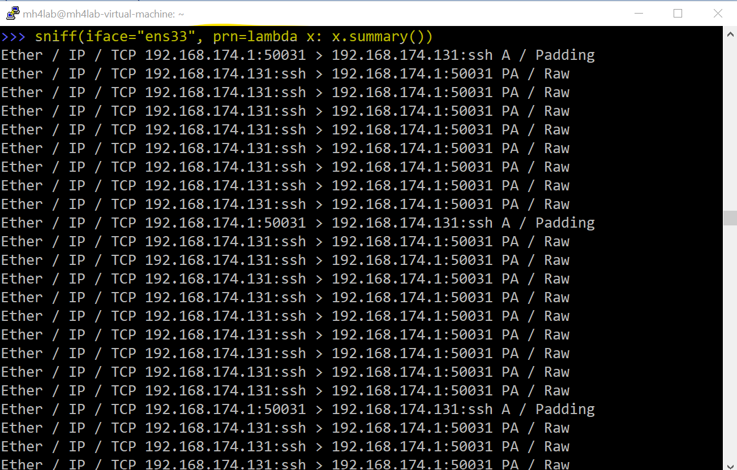
Exemplo 2

Slide 22
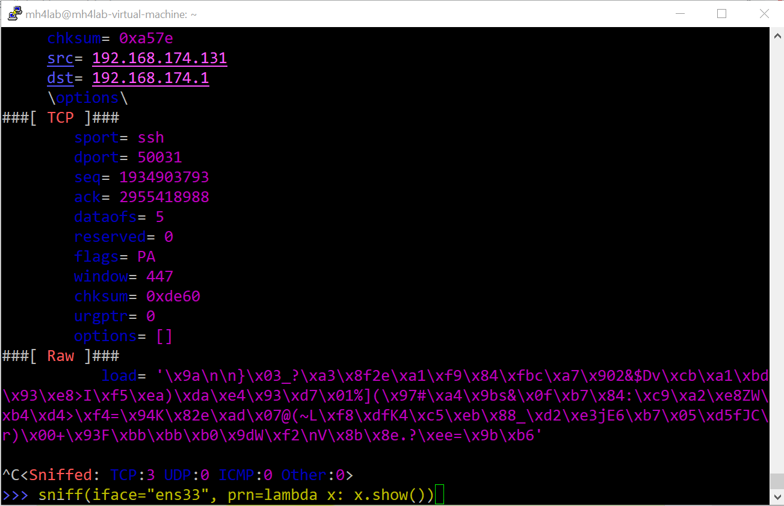
Exemplo 3

Slide 23
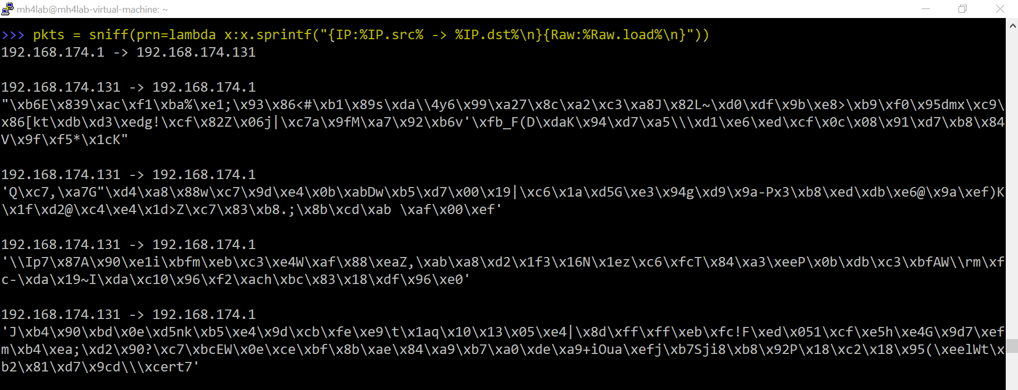
Exemplo 4

Slide 24
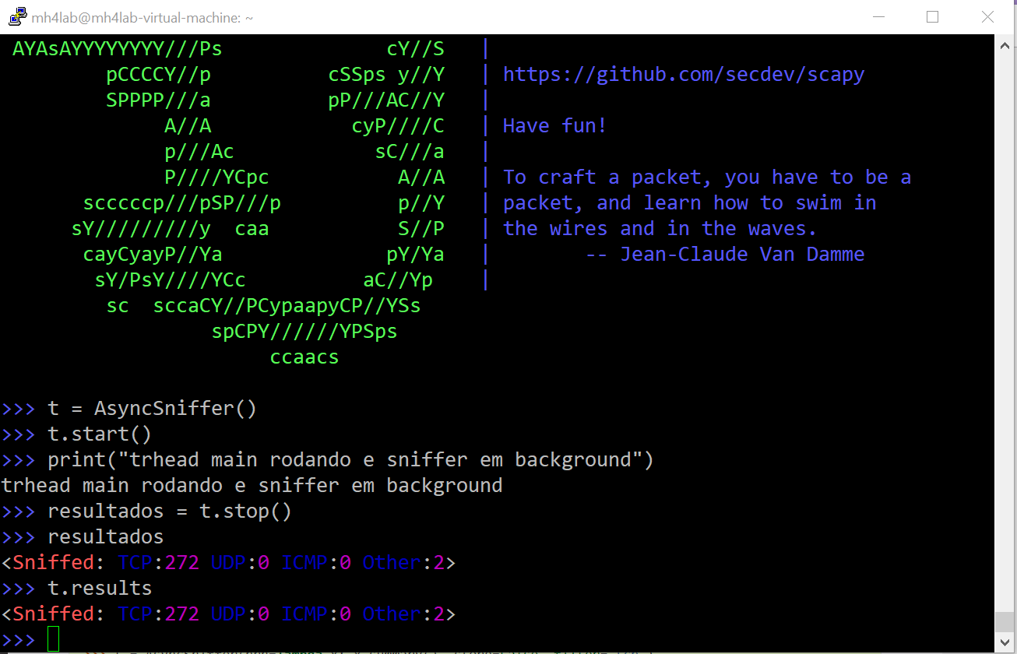
Asynchronous Sniffing
É possível “sniffar” assincronamente. Isso permite parar o sniffer programaticamente, em vez de com ctrl ^ C. Ele fornece utilitários start(), stop() e join().

Slide 25
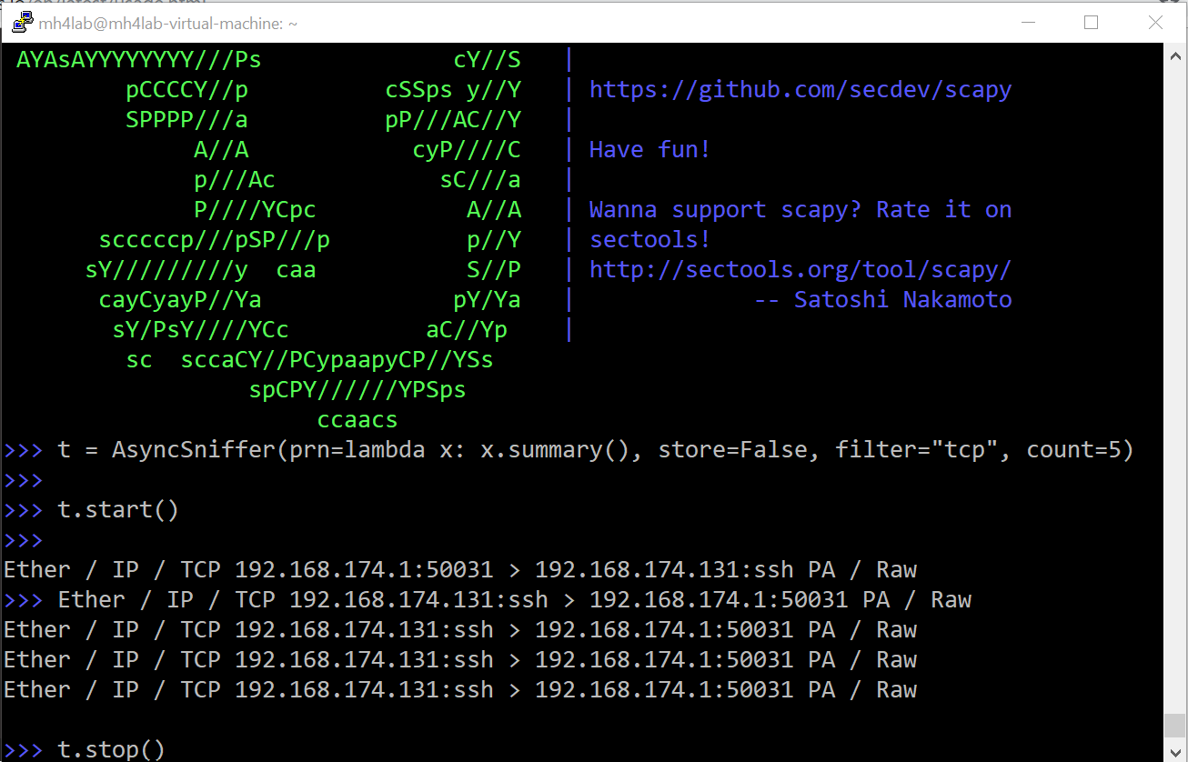
Exemplo 1

Slide 26
Filtros (Berkeley Packet Filter (BPF))
O Berkeley Packet Filter (BPF) é uma tecnologia usada em certos sistemas operacionais de computadores para programas que precisam, entre outras coisas, analisar o tráfego de rede.
Permite que um processo do espaço do usuário forneça um programa de filtro que especifique quais pacotes ele deseja receber.
sniff() usa a sintaxe Berkeley Packet Filter (BPF) (a mesma que tcpdump)
Exemplo:
sniff(filter="tcp and ( port 25 or port 110 )“)

Slide 27
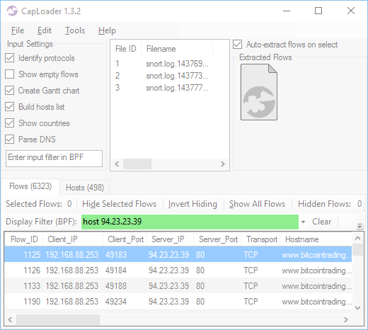
Exemplo 1

Slide 28
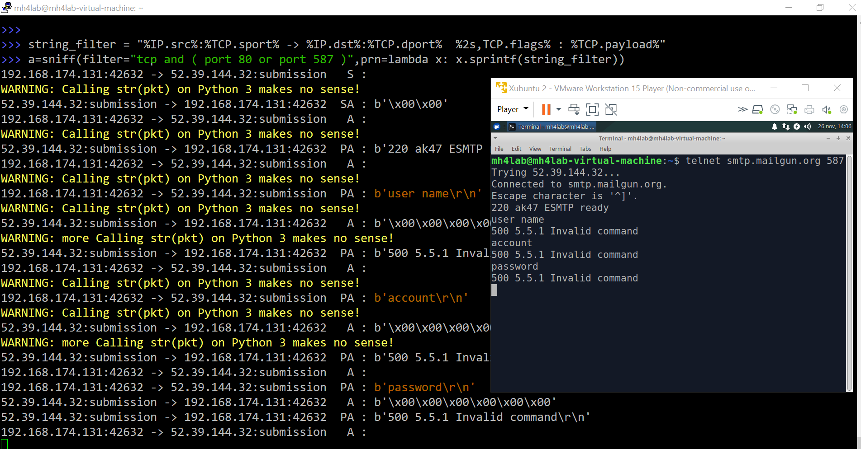
Exemplo 2 – capture telnet connection

Slide 29
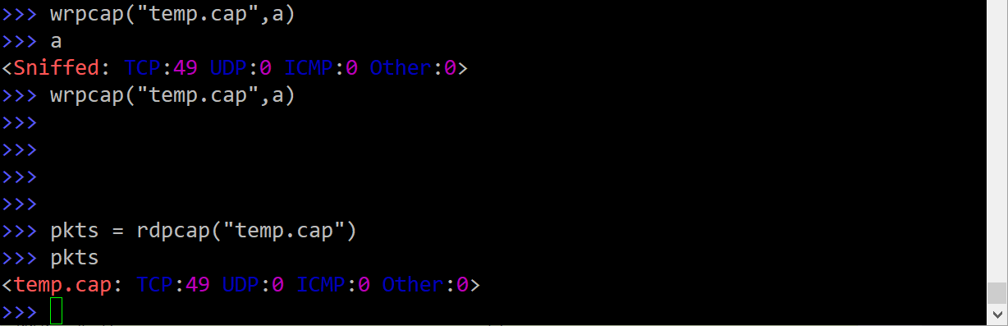
Importando e exportando dados
Muitas vezes, é útil salvar pacotes de captura no arquivo .pcap para uso posterior ou com diferentes aplicativos

Slide 30
Referências
http://weng-blog.com/2017/02/scapy-tool/
https://scapy.readthedocs.io/en/latest/usage.html

